Slide 1
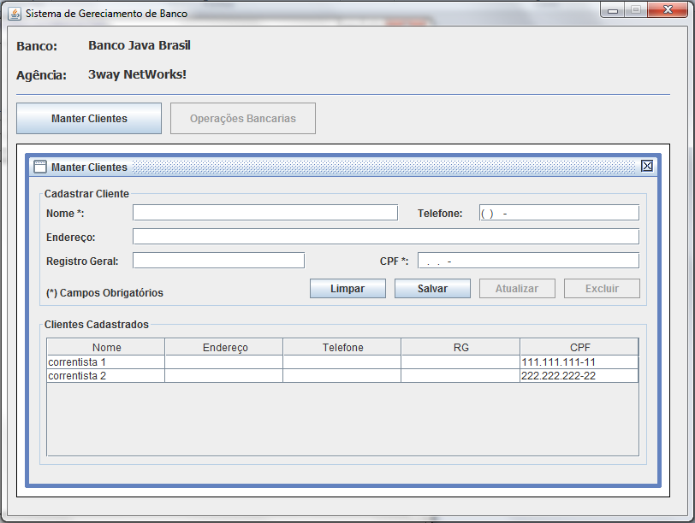
Java Orientado a Objetos Construindo interfaces gráficas com Swing

Slide 2



AWT versus Swing
AWT
Swing
Código nativo
Escrito em Java
São dependente de plataforma
Independente de plataforma
Assegura que a aparência de uma aplicação executada em diferentes máquinas seja comparável, mutável baseado no SO
Mesma aparência em plataformas diferentes

Slide 3



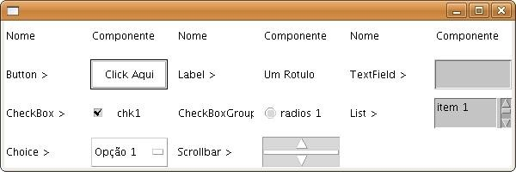





























Componentes AWT
Button
Canvas
Checkbox
Choice
Component
Label
List
Scrollbar
TextField
TextComponent
TextArea
Panel
Container
Frame
Window
Dialog

Slide 4
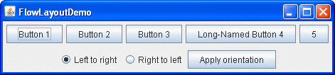
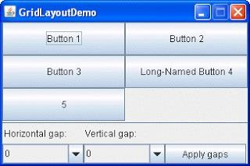
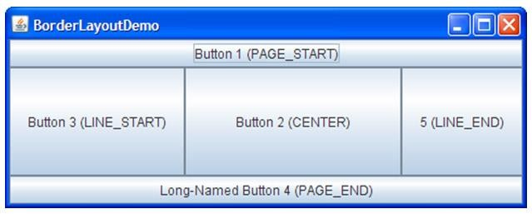
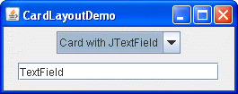
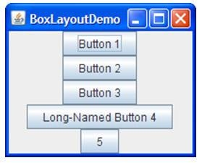
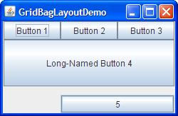
Gerenciadores de layout

Slide 5




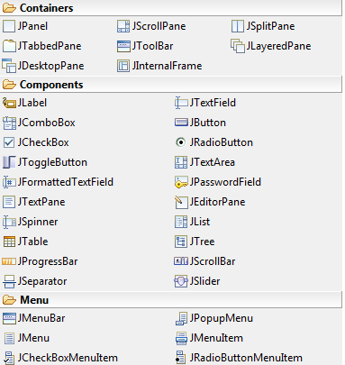
Componentes Swing
Component
Container
JComponet

Slide 6
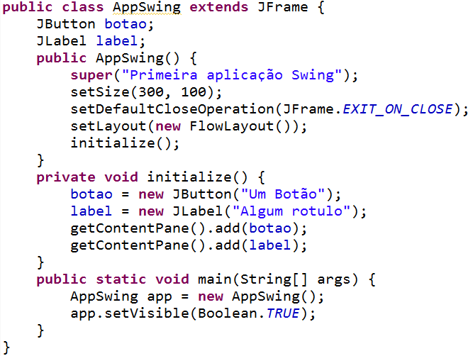




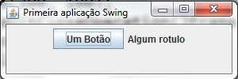
Containers JFrame
Um container é um agrupamento ou uma
coleção de JComponents
Construtor
Container que recebe os componentes
Inicia o frame e o deixa visível

Slide 7






Manipulação de Evento
Event
Source
Dispara um Objeto Event
Source Registra o Listener
Event Listener
Reage ao Evento

Slide 8























Classes de Evento
Action-Listener
Java.util.EventListener
Window-Listener
Adjustment-Listener
Mouse-Listener
Component-Listener
MouseMotion-Listener
Focus-Listener
Text-Listener
Container-Listener
Item-Listener
Key-Listener

Slide 9
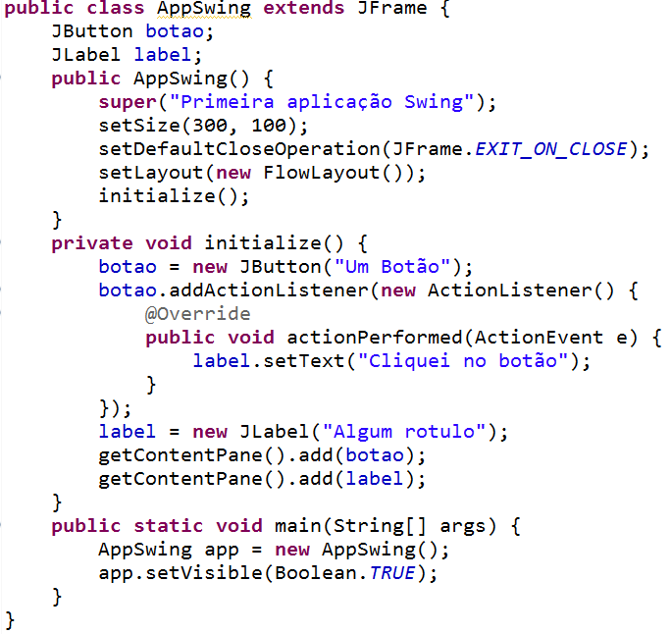
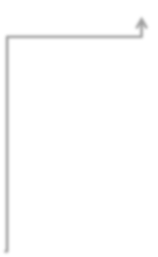

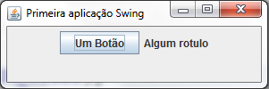


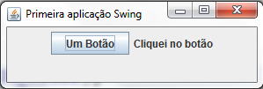
Criação de aplicações gráficas com Eventos
Declarando ação do botão
Evento depois do
click

Slide 10

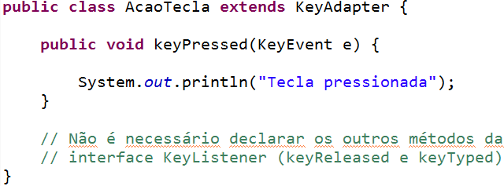
Classes Adaptadoras
Com a utilização de Classes Adaptadoras a classe que implementa o manipulador de um evento apenas herda da classe adaptadora e sobrescreve os métodos que precisar.

